Slide 1
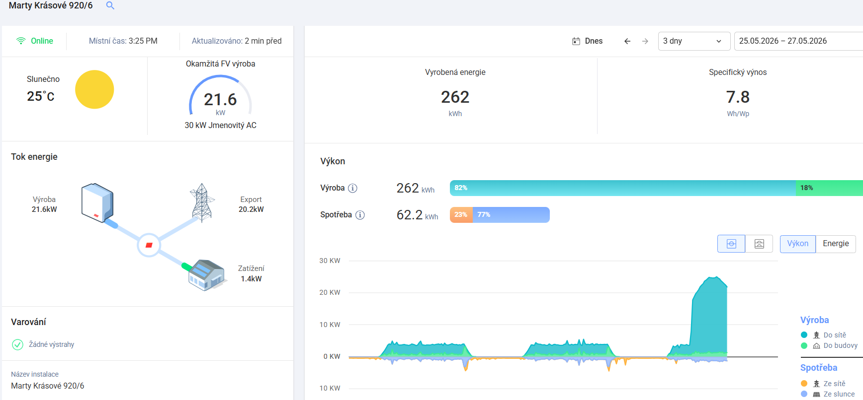
FVE dnes

Slide 2
Co už je hotové
FVE jsou připojené do sítě
Všechny dotace proplacené
Registrace do EDC
535 mailů
188 telefonátů
5800 m kabelů

Slide 3
Co zbývá dokončit
Smlouva o výkup přebytků s EON
Dokončit registraci v EDC
Vyměnit elektroměry v bytech

Slide 4
Cena

